Slide 1












Slide 2

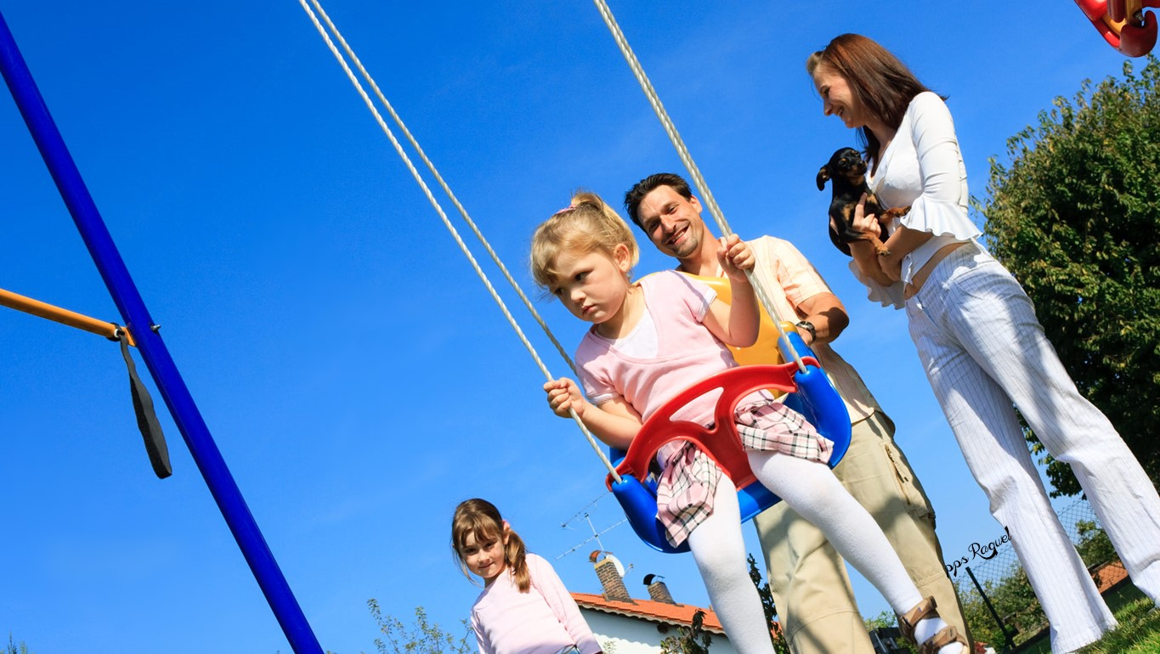














Slide 3

Ahora que nos acercamos a la época decembrina, en donde es tradición alimentar las ilusiones de los más pequeños de la casa a través de regalos soñados, tradición que en lo personal me parece muy linda si se maneja de manera adecuada hay que recordar que lo más importante que podemos ofrecer a nuestros niños es nuestro amor y nuestro tiempo.

Slide 4

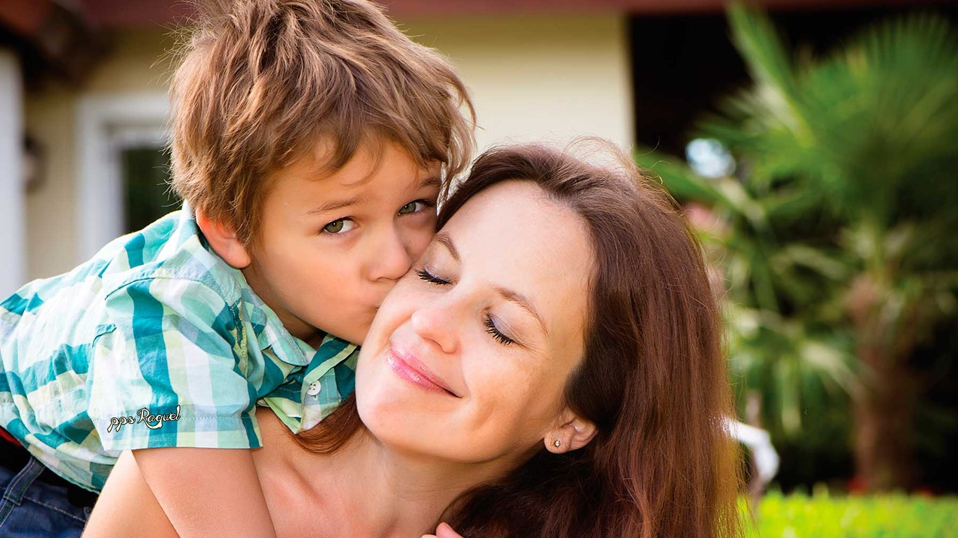

Slide 5
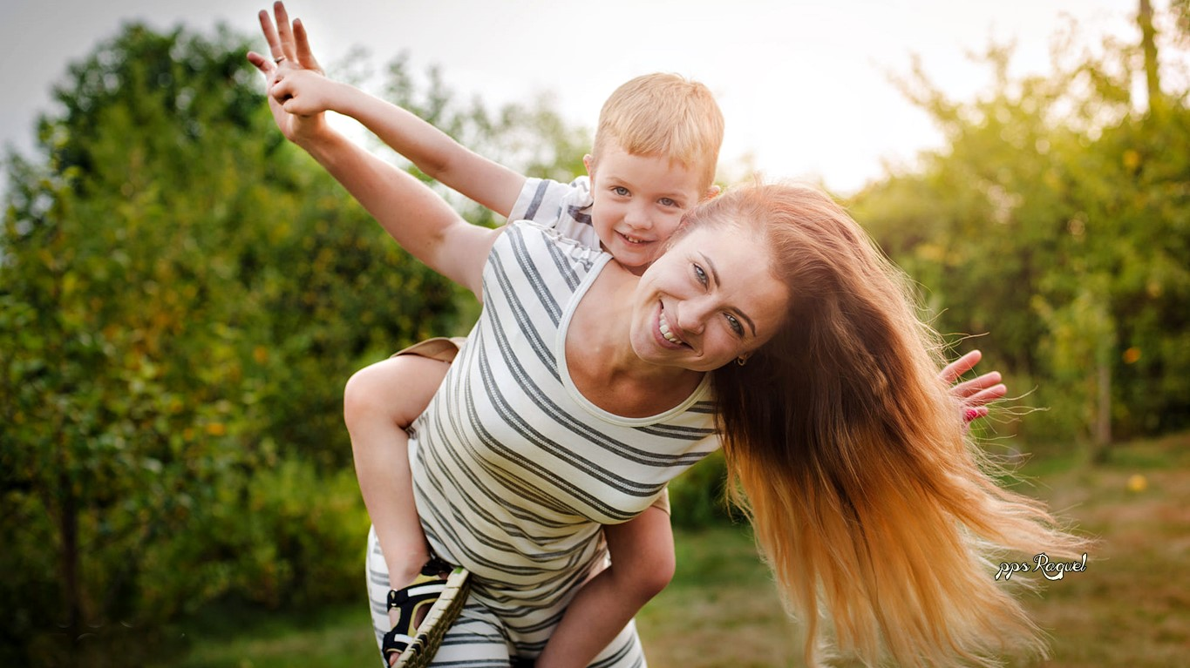

Slide 6
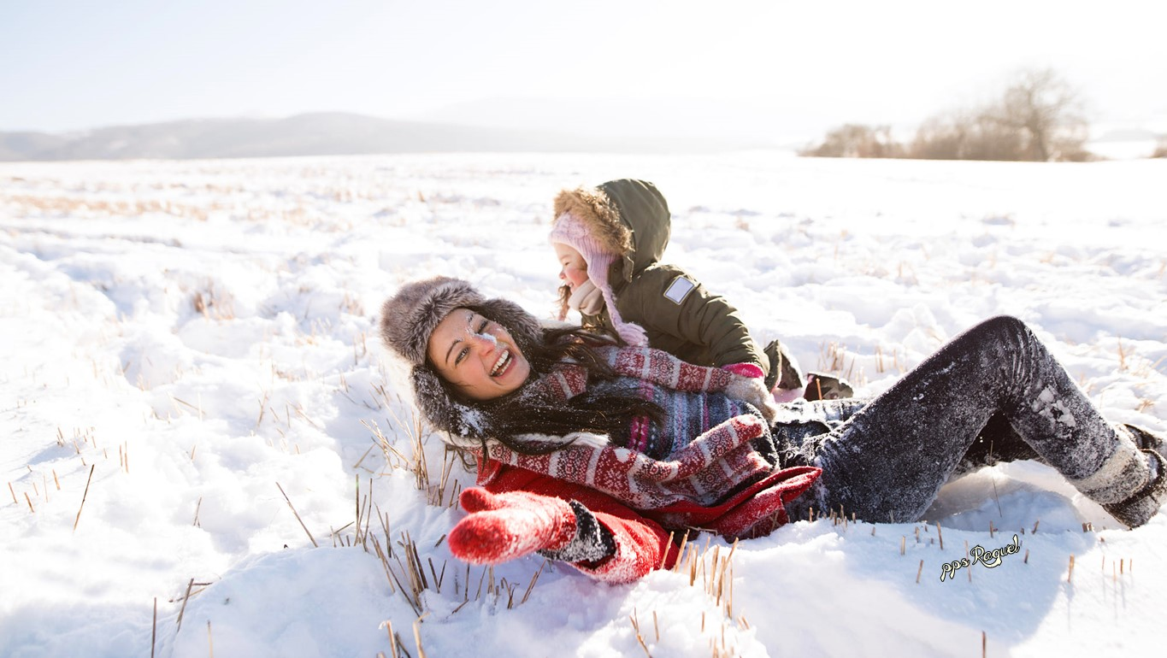


Slide 7
Los niños de ahora están creciendo muy solos, inclusive acompañado de ambos padres, pueden sufrir un abandono emocional importante, que los aísla de lo que realmente nutrirá su alma y lo conecta con lo superficial, con lo prescindible

Slide 8
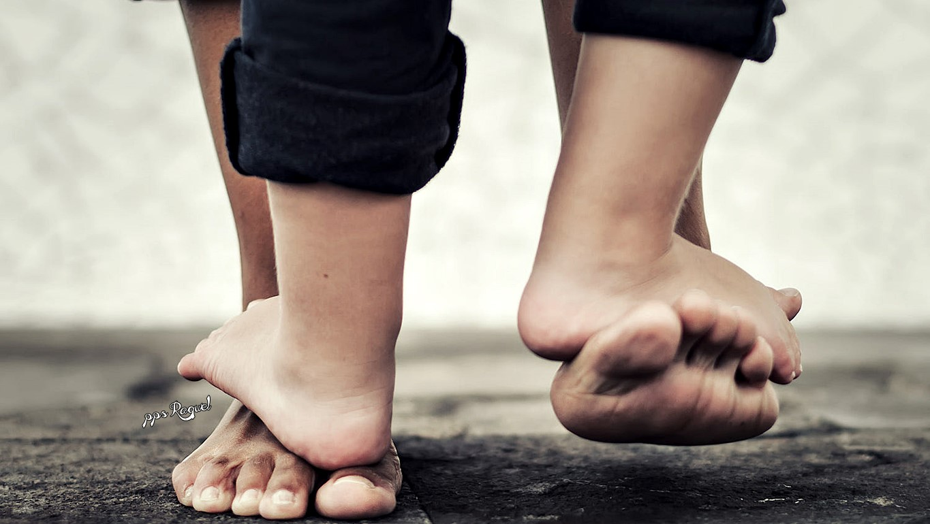


Slide 9
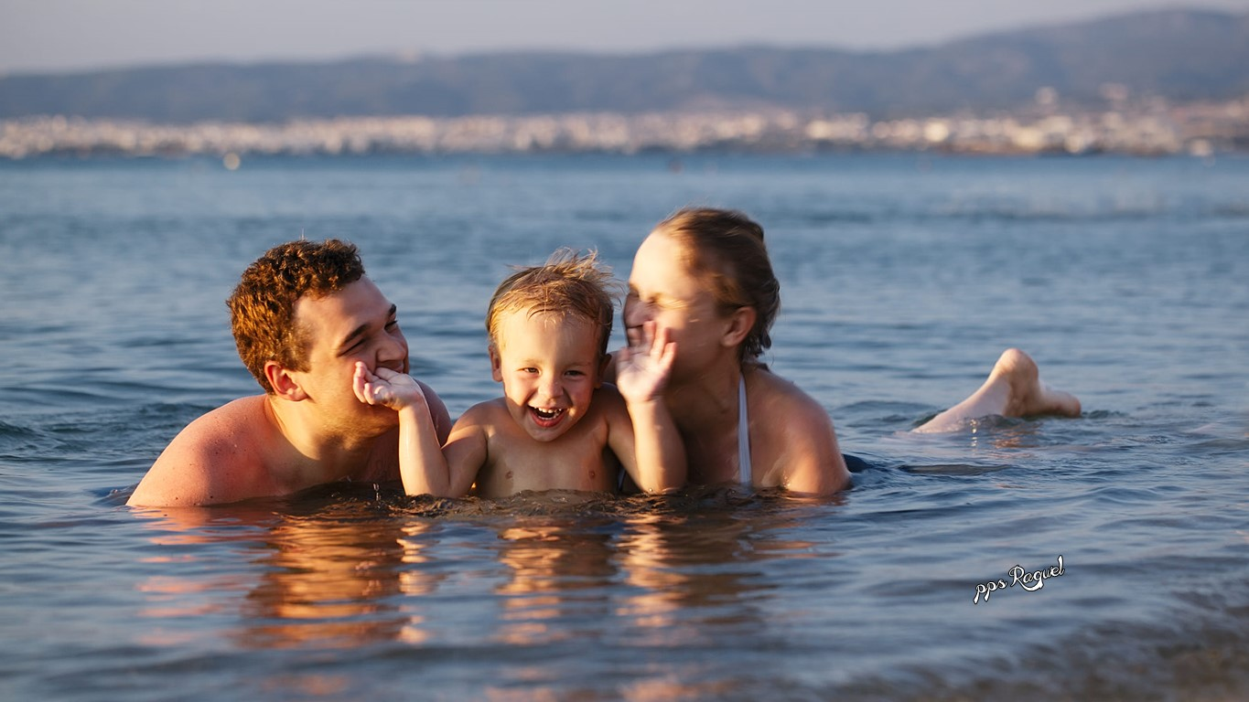



Slide 10
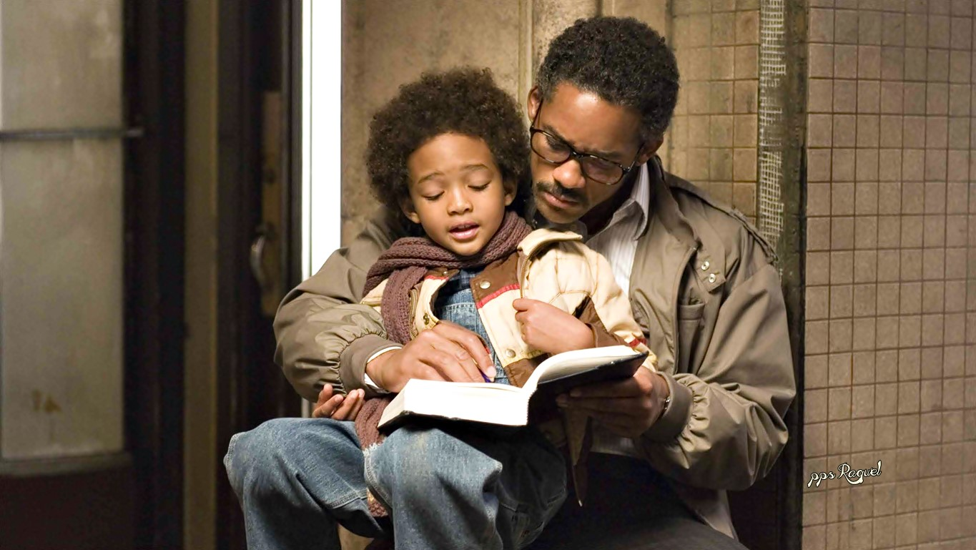




Slide 11
Los niños no son los responsables, obviamente, lo somos los cuidadores, los que de alguna manera sentimos que somos más útiles generando dinero, invirtiendo nuestro tiempo en cosas de “mayor importancia”, postergando nuestro rol como padres o suplantándolo por una niñera, un hermano mayor o en el peor escenario una tableta o un video juego.

Slide 12

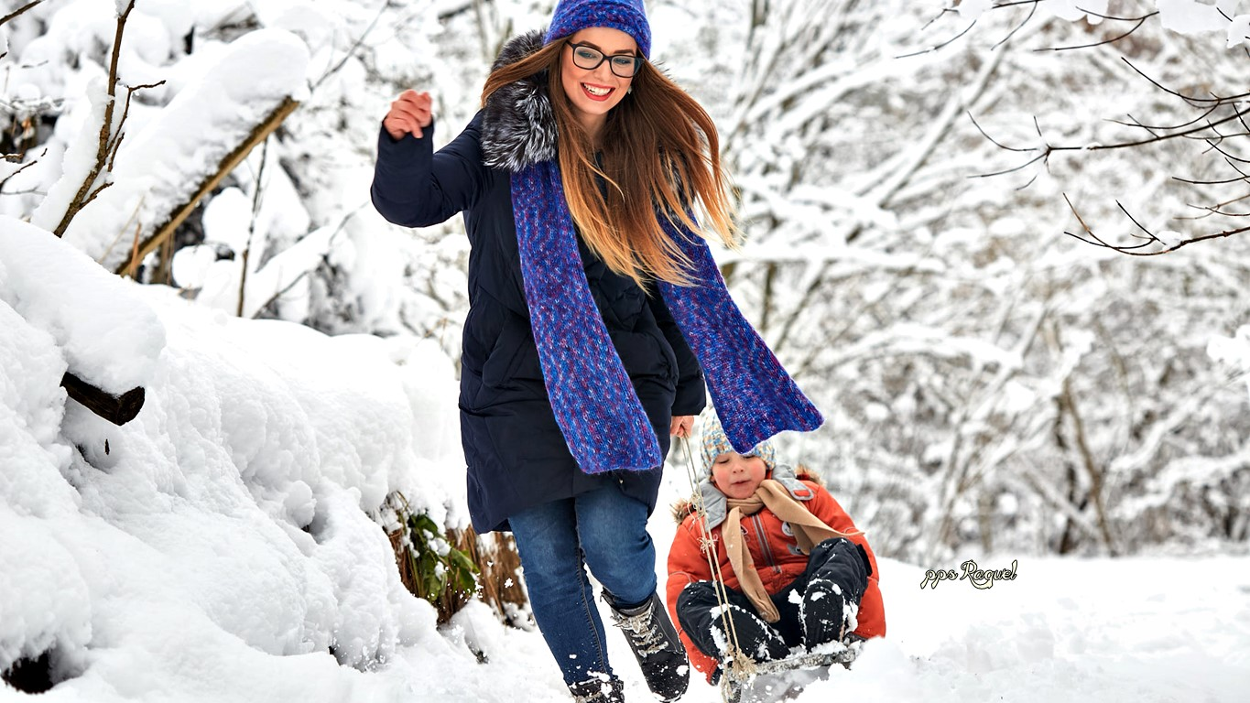

Slide 13
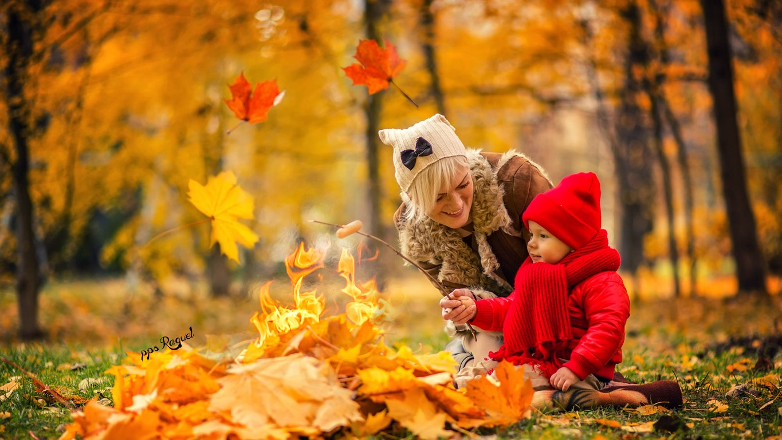


Slide 14




Slide 15
Los niños y jóvenes de ahora tiene una serie de virtudes asociadas a su generación que los hace poder hacer muchas cosas a la vez, que los hace tener grandes facilidades para transitar por los caminos tecnológicos, que los hace sensibles a estímulos que antes pasaban desapercibidos.

Slide 16
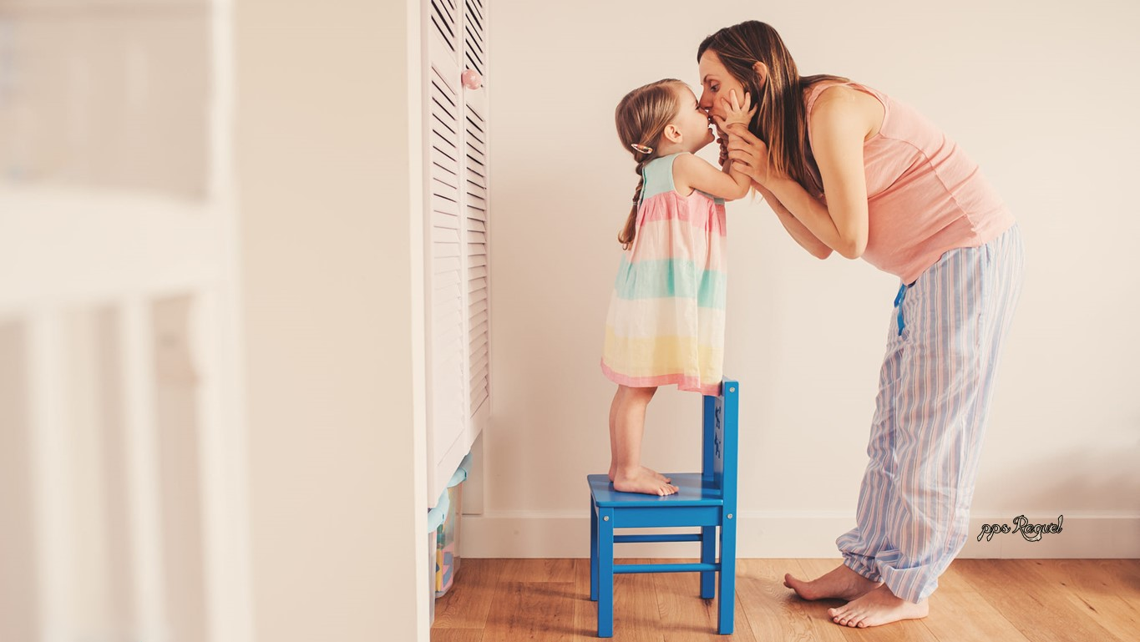

Slide 17
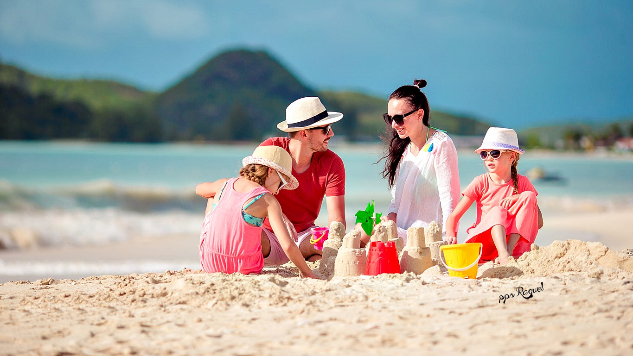

Slide 18
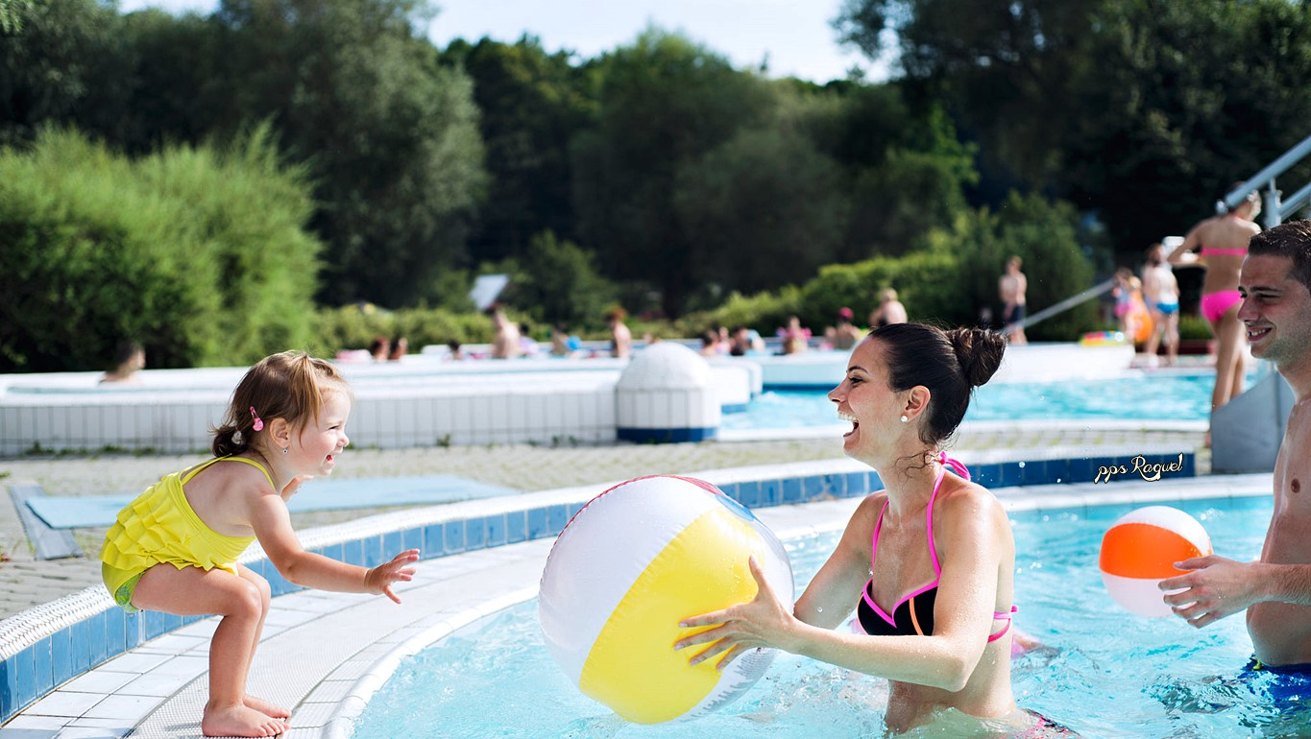

Slide 19
Pero en contraparte, son niños y jóvenes cada vez más desconectados del afecto, de la comunicación, del disfrute de la vida al aire libre, del ensuciarse la ropa en un parque…

Slide 20
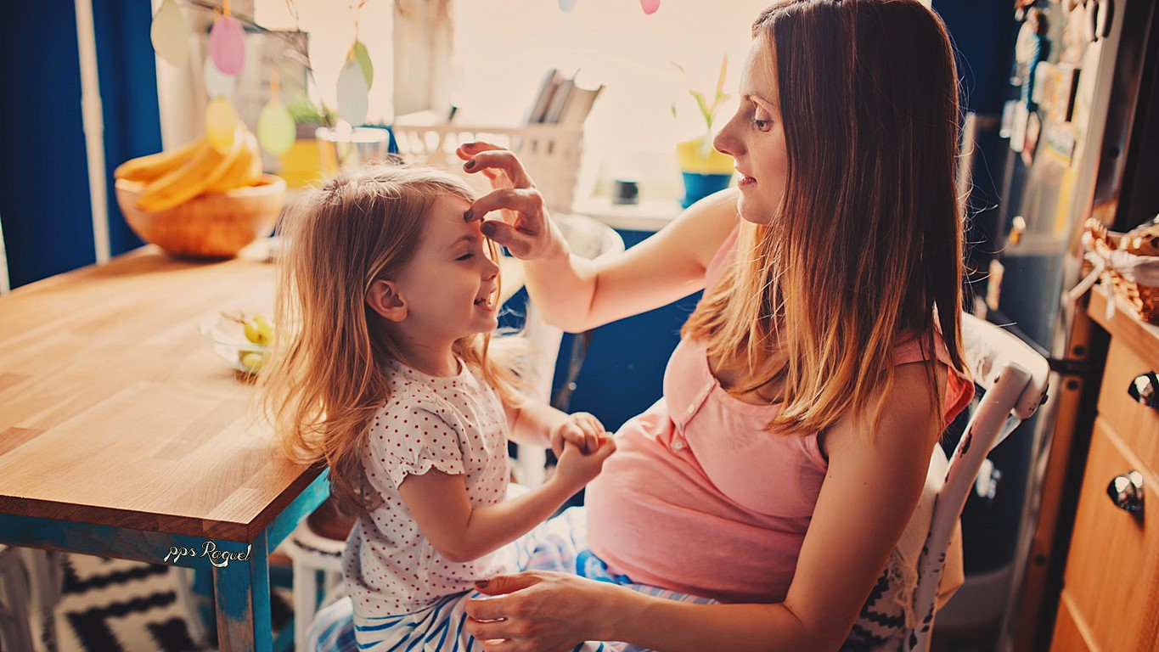


Slide 21


Slide 22
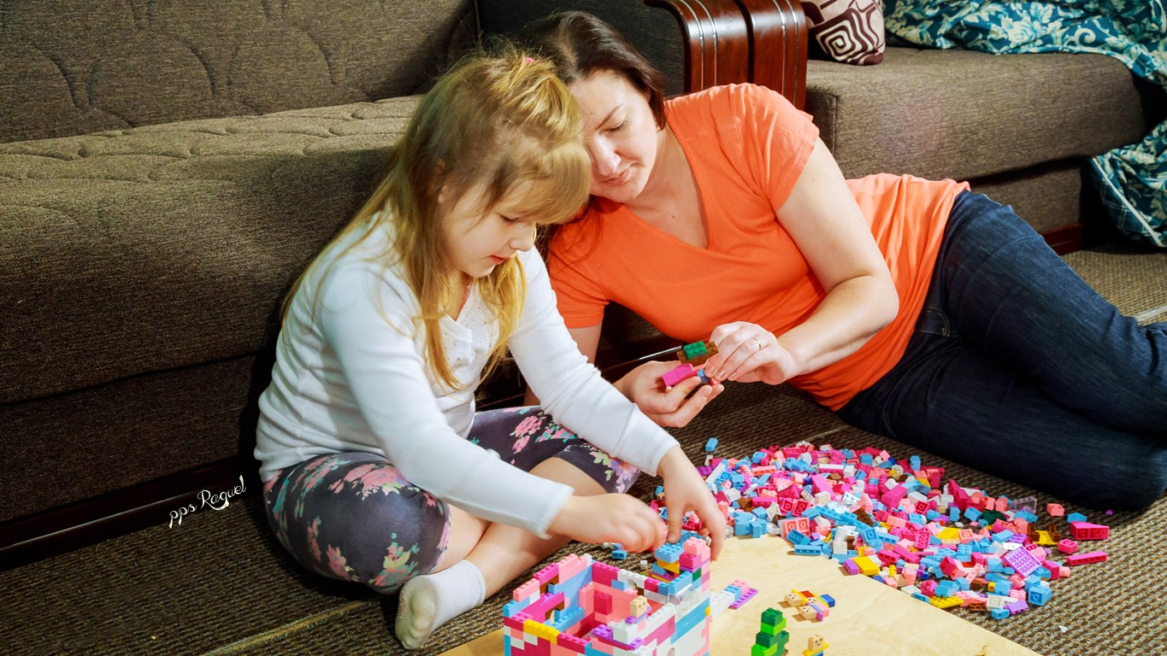

Slide 23
Para todo debe existir un balance y debemos ser capaces de ofrecer a los pequeños lo mejor de los dos mundos, debemos comprometernos con el hecho de dedicarles tiempo de calidad a esas personas que se están formando y están adoptando patrones. Debemos ser capaces de colmarlos de amor, con mucha más importancia que colmarlos de juguetes.

Slide 24
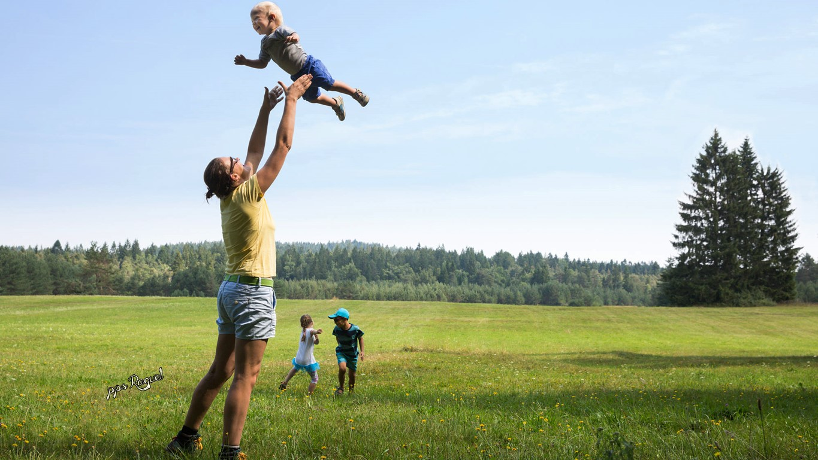


Slide 25




Slide 26

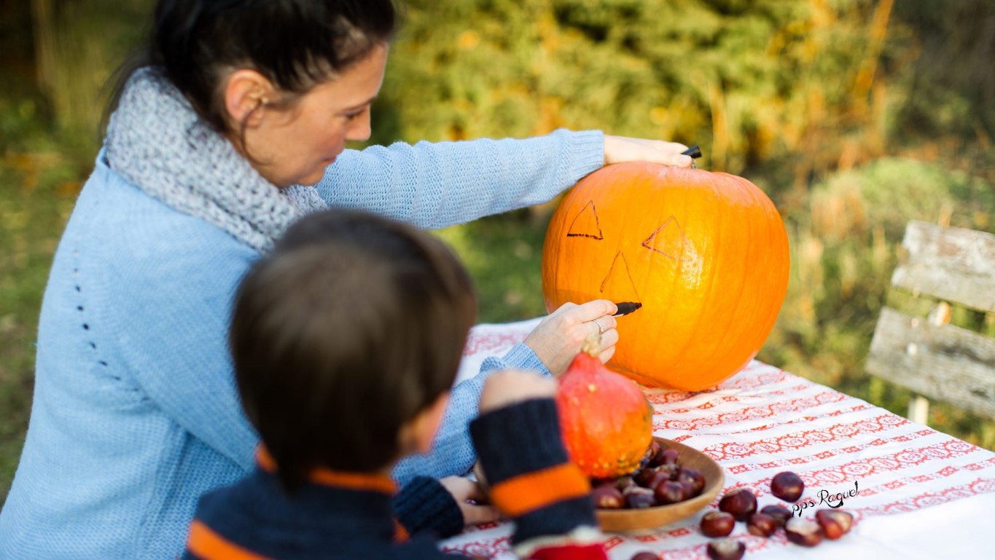

Slide 27
Es importante enseñar valores, dar buenos ejemplos, cultivar la confianza y la comunicación y eso se logra invirtiendo tiempo en nuestros pequeños. Tenemos la responsabilidad de planificar nuestros días de forma tal que nos sea posible compartir con nuestros hijos, comer con ellos en la misma mesa, enterarnos de qué hacen cuando no están con nosotros, conocerlos, ver cómo van cambiando sus preferencias y sus opiniones, darles nuestra guía y perspectiva.

Slide 28



Slide 29
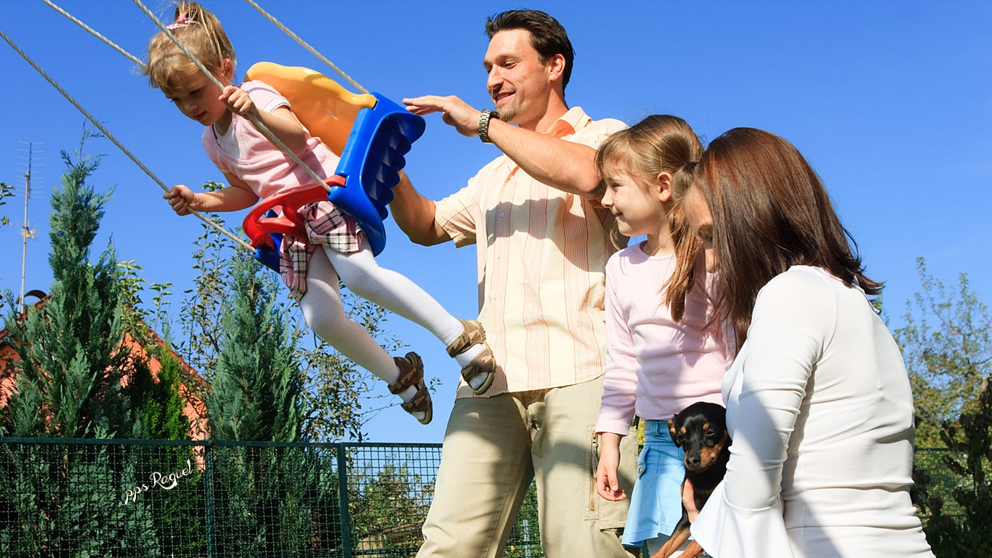

Slide 30
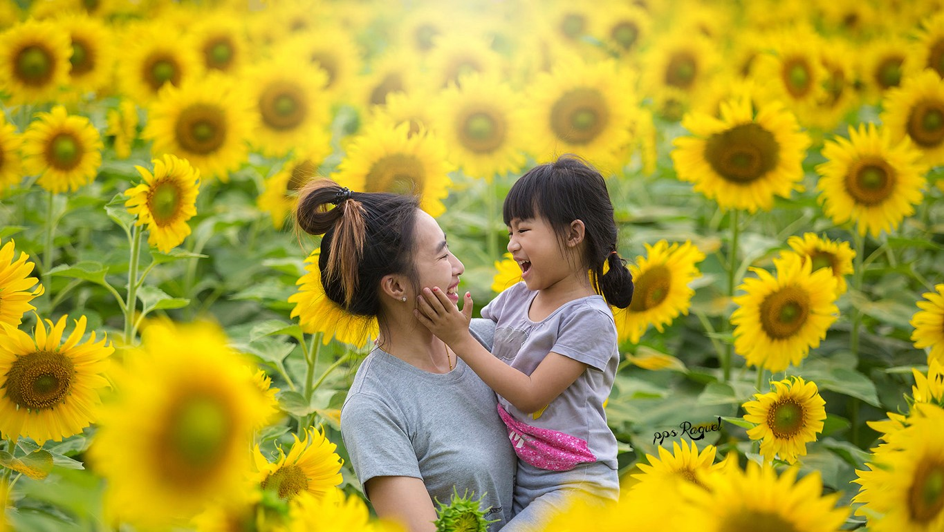

Slide 31
La relación que sembremos hoy con nuestros hijos tendrá sus frutos, dulces o amargos, el día de mañana

Slide 32


Slide 33

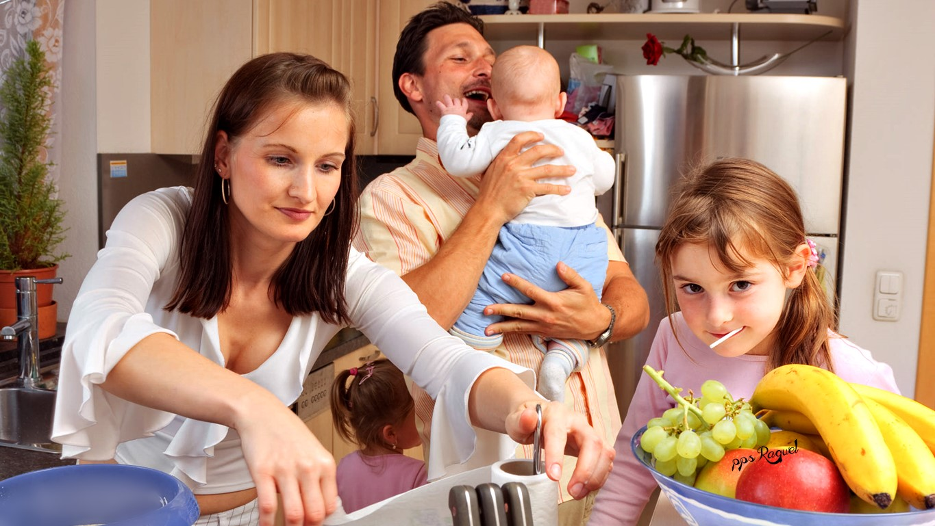


Slide 34



Slide 35
Tenemos una sola oportunidad de hacerlo bien con ellos, pero afortunadamente cada día podemos tomar la decisión de hacerlo mejor que el anterior, de dar de nosotros lo mejor e inyectarnos de ser preciso el compromiso de estar allí para ellos, cuando nos necesiten y cuando no, de organizarnos para tener tiempo para jugar o para bañarlos, para contarles un cuento…

Slide 36



Slide 37


Slide 38


Slide 39
El tiempo pasa muy rápido y cuando nos damos cuenta ya estaremos extrañando la presencia de esos pequeños en nuestras vidas.

Slide 40
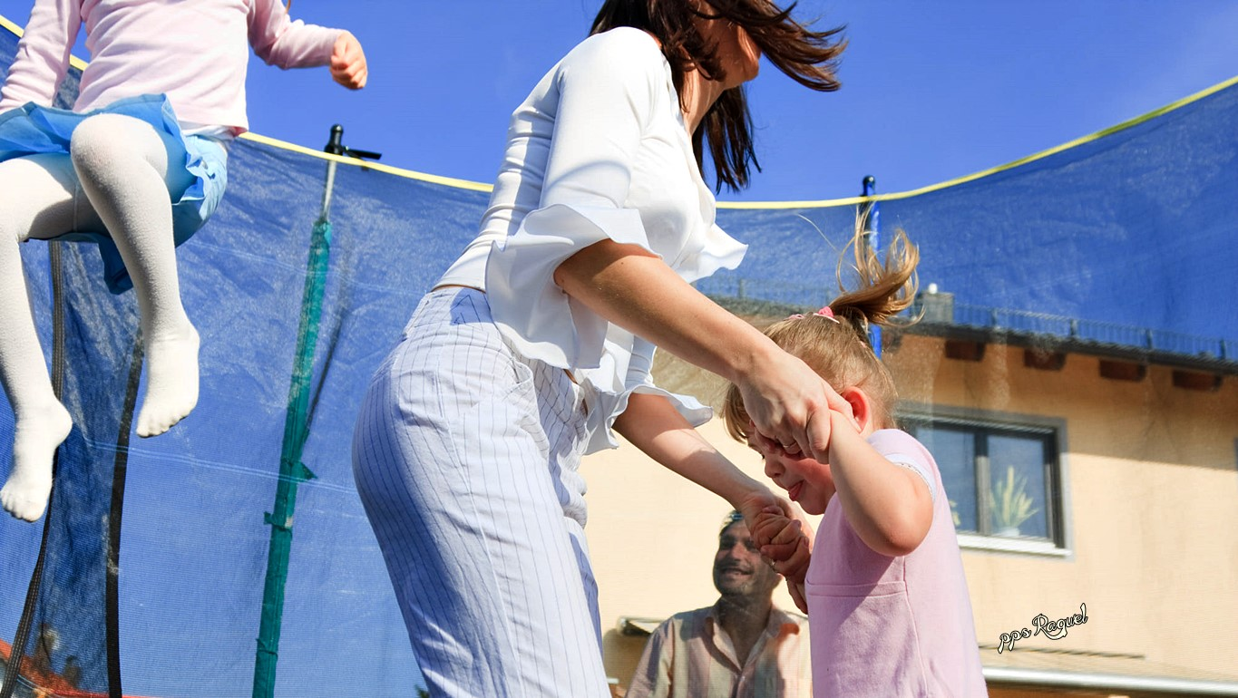

Slide 41
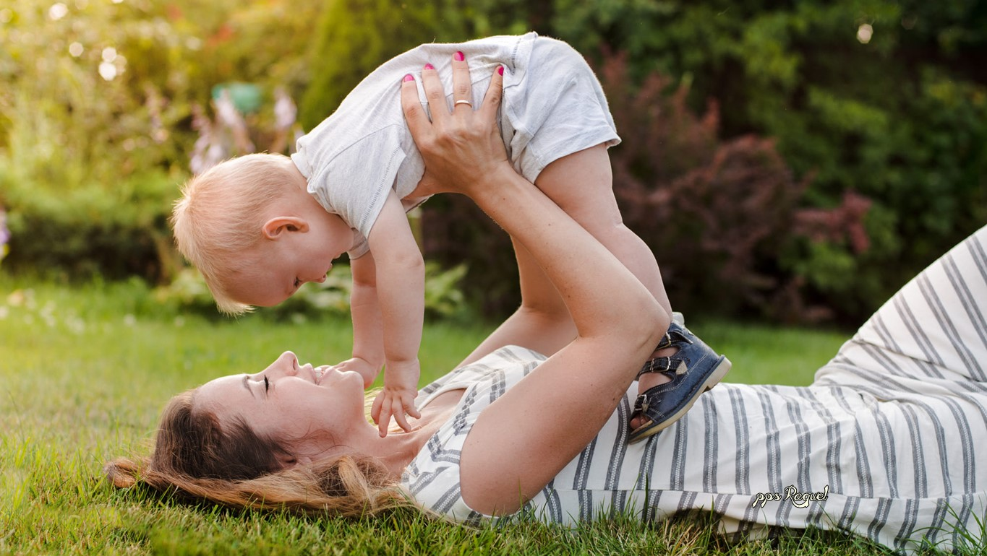

Slide 42
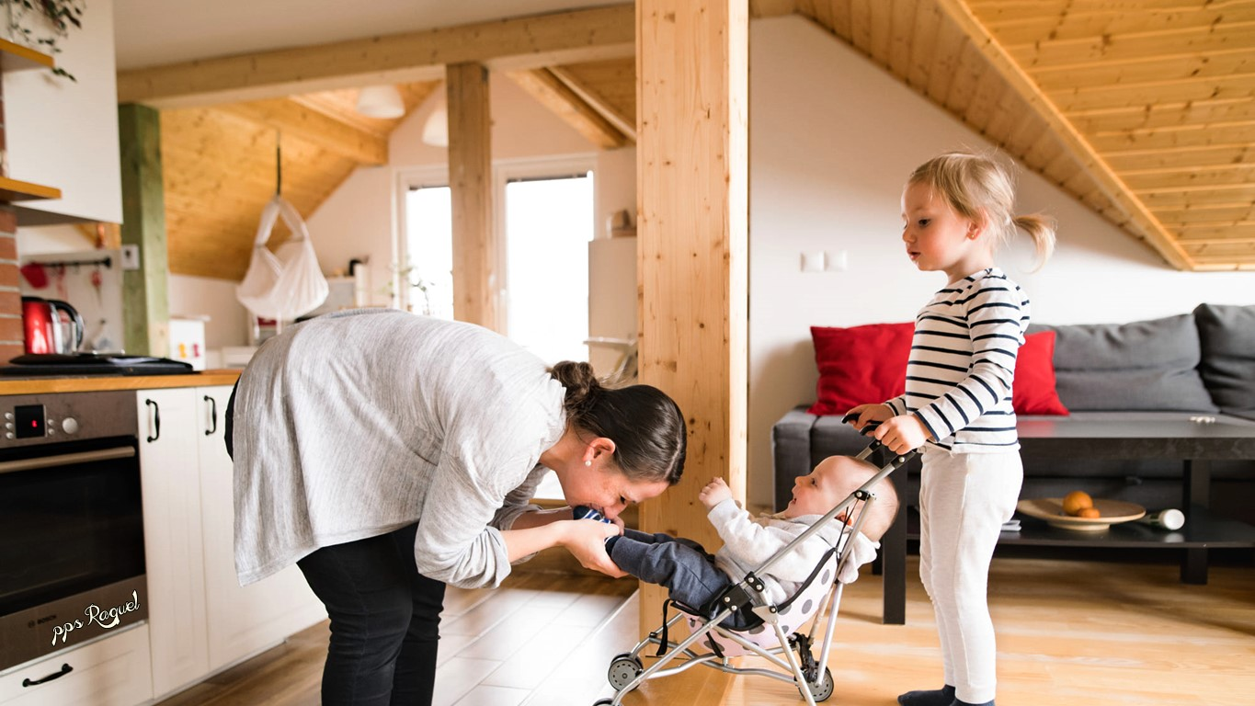

Slide 43
Más que juguetes o regalos costosos, dale a tu hijo lo que más necesita: tu amor y tu tiempo… Ambos serán más felices.
Texto: Sara Espejo

Slide 44
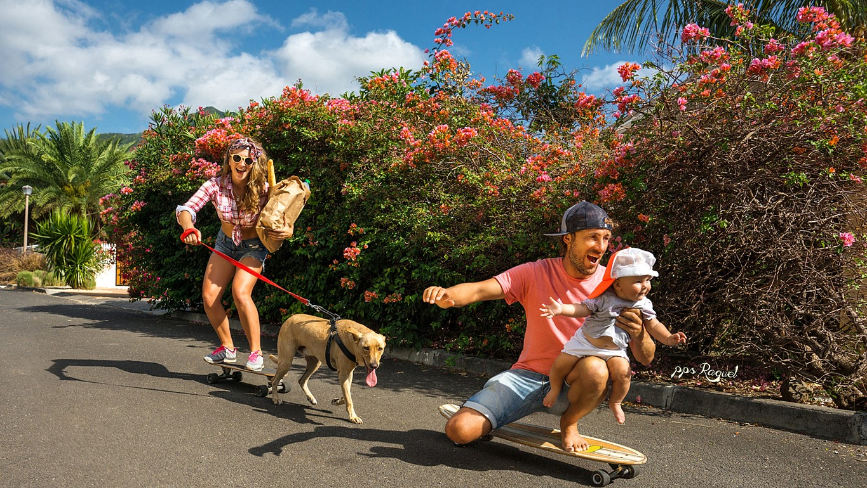


Slide 45









¿Te ha gustado?
Puedes ver más entrando
Aquí
Además puedes recibir powerpoints en tu correo electrónico suscribiéndote aquí:
Esta presentación powerpoint ha sido creada y compartida única y exclusivamente para mispps.com

